Slide 1

L’Université franco-allemande
Un cursus – deux pays⁽⁺⁾ – deux diplômes⁽⁺⁾
Die Deutsch-Französische Hochschule
Ein Studium – Zwei Länder⁽⁺⁾ – Zwei Zeugnisse⁽⁺⁾

Slide 2
Name
Kontakt:
Mailadresse
À modifier
XX
XX
Votre interlocutrice :
XX
XX
Eure Ansprechpartnerin:

Slide 3

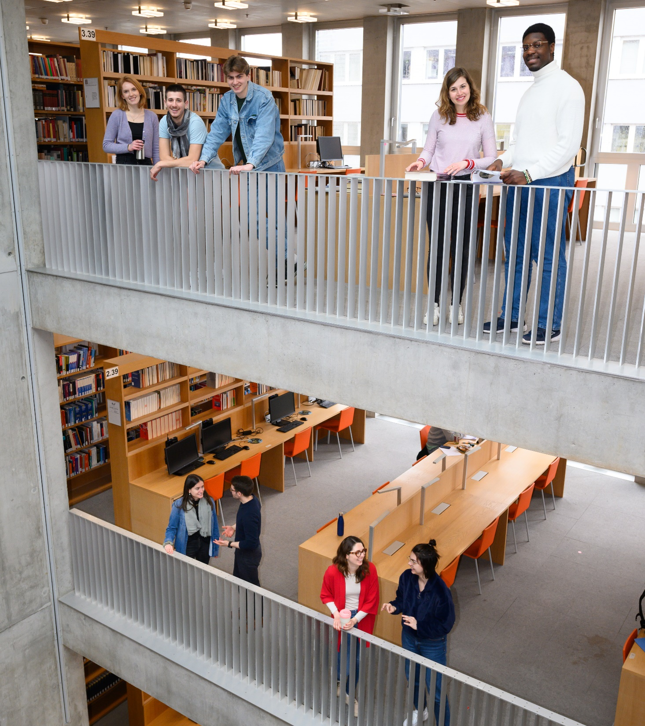
L’UFA – bien plus qu’une simple université
Die DFH – mehr als nur eine Hochschule

Slide 4
L’UFA en bref :
Die DFH auf einen Blick:
L’UFA est une institution internationale unique au monde.
Créée en 1997 par les gouvernements de France et d’Allemagne
Financée à parts égales par les deux pays partenaires
Un réseau de 210 établissements d’enseignement supérieur dans 134 villes en France, Allemagne, dans toute l’Europe et au delà
Die DFH ist eine internationale Organisation wie keine Andere.
Gründung 1997 durch die Regierungen Deutschlands
und Frankreichs
Finanzierung zu gleichen Teilen durch beide Partnerländer
Ein Netzwerk aus 210 Hochschulen in 134 Städten in Deutschland, Frankreich, ganz Europa und darüber hinaus
<Foliennummer>

Slide 5







Nos chiffres clés
Unsere Kennzahlen
210
établissements français, allemands et internationaux
deutsche, französische sowie internationale Hochschuleinrichtungen
194
cursus intégrés dans plus de 20 disciplines
integrierte Studiengänge in über 20 Fachbereichen
5.810
étudiant*es actuellement inscrit*es
aktuell eingeschriebene Studierende
26.941
diplômé*es depuis notre fondation
Absolvent*innen seit unserer Gründung
550
docteur*es bi- et trinationaux
bi- und Trinationale Promovierte
<Foliennummer>

Slide 6
Notre Mission
Renforcement de la coopération franco-allemande dans les domaines de l’enseignement supérieur et de la recherche
Initiation, évaluation et soutien financier de cursus et de programmes de formation doctorale franco-allemands
Soutien à la mobilité étudiante et à l’insertion professionnelle internationale de ses diplômé*e
Unsere Mission
Stärkung der Zusammenarbeit zwischen Deutschland und Frankreich in den Bereichen Hochschule & Forschung
Initiierung, Evaluierung und finanzielle Förderung von deutsch-französischen Studiengängen und Doktorandenprogrammen
Förderung der Mobilität und internationaler Karrierechancen für Studierende und
Junge Wissenschaftler*innen

Slide 7
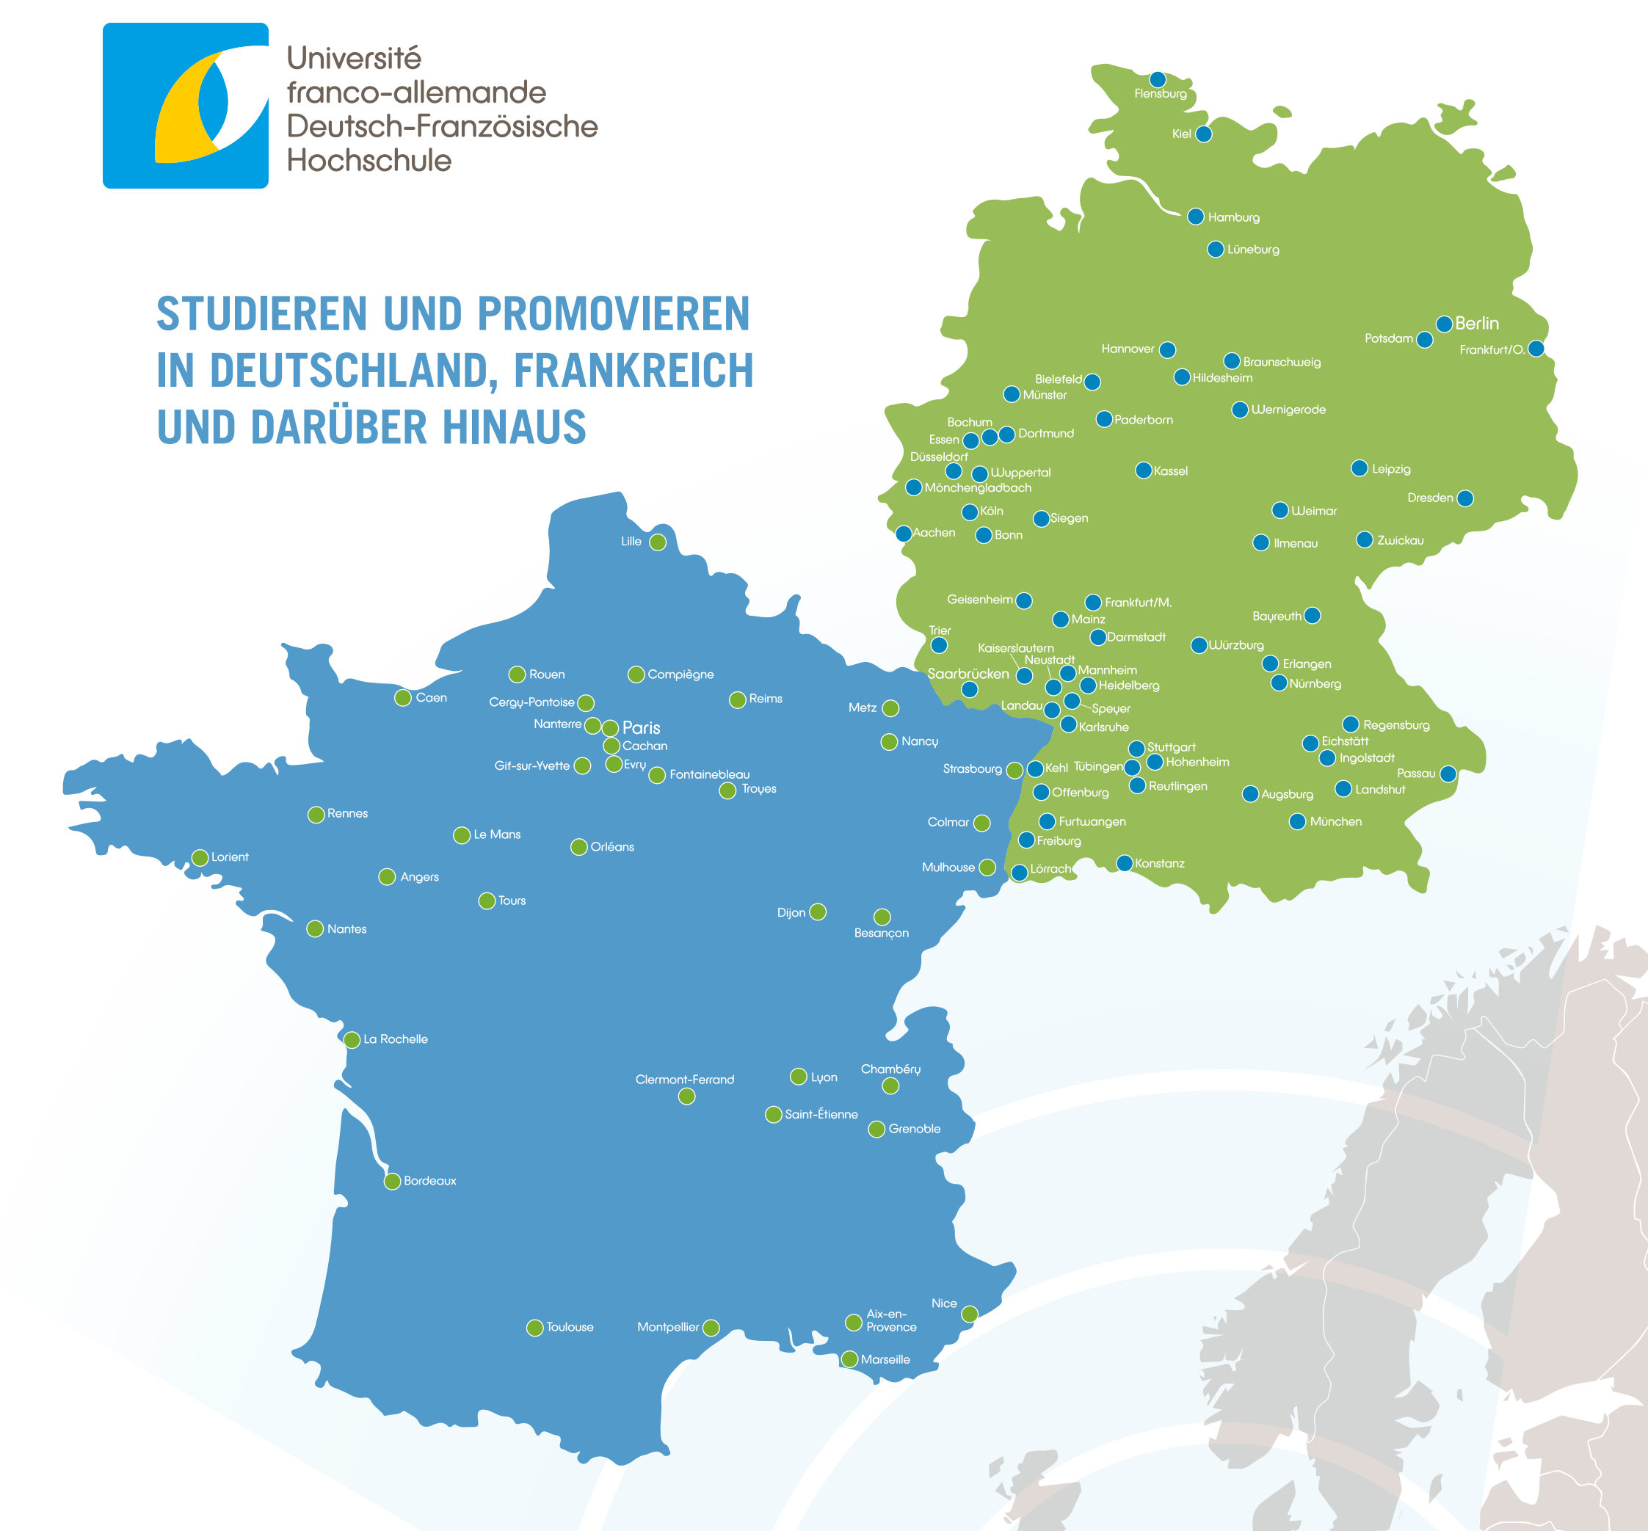
Notre réseau :
134 villes universitaires
au choix
Unser Netzwerk:
134 Universitäts-städte zur Auswahl

Slide 8

Notre offre d’études…
Unser Studienangebot…

Slide 9

… un choix immense à tous les niveaux
… eine Riesenauswahl auf allen Ebenen
Niveau Licence et Master :
    des cursus intégrés bi- et trinationaux avec double diplôme
Bachelor- und Masterniveau:
    integrierte Studiengänge (bi- und trinational) mit Doppelabschluss
Niveau Doctorat : des programmes de soutien aux jeunes chercheur*euses
    (PhD-Tracks, collèges doctoraux, cotutelles de thèse, manifestations scientifiques)
Promotion: Programme zur Förderung von Jungen Wissenschaftler*innen
    (PhD-Tracks, Doktorandenkollegs, Cotutelles de thèse, Wissenschaftliche Veranstaltungen)

Slide 10
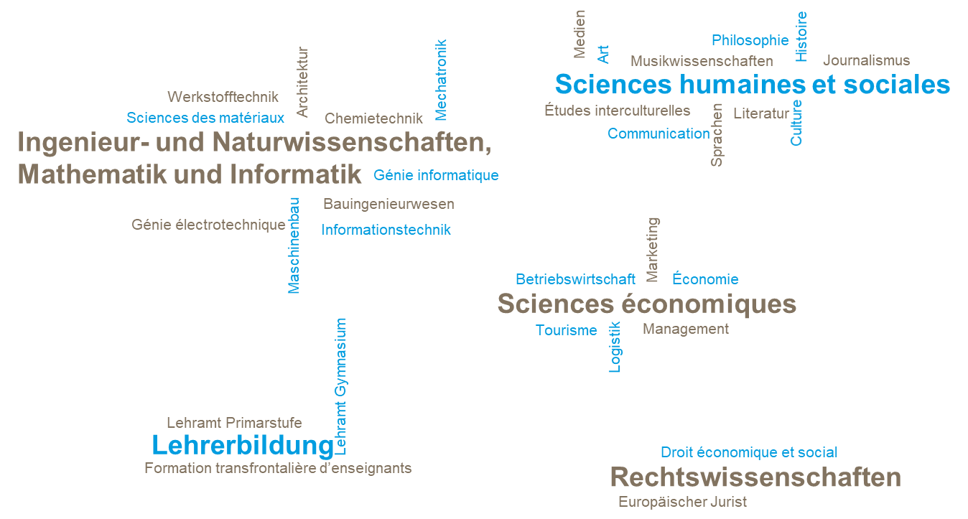
… un large éventail de disciplines
… eine breite Auswahl an Disziplinen

Slide 11
… toujours innovante, grâce à des ajouts réguliers
… stets innovativ, dank regelmäßiger Neuzugänge
Nouveau cursus à partir de la rentrée 2024 // Neue DFH-Studiengänge ab dem Wintersemsester 2024 | Lieu et Institution partenaire française // Ort und Deutsche Partnerinstitution | Niveau
Cursus Intégré pour la Formation Transfrontalière des Enseignants (CIFTE) second degré Integrierter Bachelorstudiengang Lehramt Sekundarstufe 1 | Mulhouse (UHA Mulhouse) Freiburg (PH Freiburg) | Licence // Bachelor
Etudes franco-allemandes: communication et coopération internationales Deutsch-Französische Studien: Internationale Kommunikation und Kooperation | Metz (U Lorraine) Speyer (U Speyer) Saarbrücken (U Saarland) | Master
Philosophie et études culturelles Philosophie und Kulturwissenschaften | Paris (U Paris 1) Frankfurt (Oder) (U Frankfurt (Oder)) | Master
Études franco-allemandes : communication interculturelle : langue, littérature, média, arts Deutsch-Französischen Studien – Interkulturelle Kommunikation: Sprache, Literatur, Medien, Kunst | Toulouse (U Toulouse 2) Düsseldorf (U Düsseldorf) | Master
Génie électrique Elektrotechnik | Strasbourg (INSA Strasbourg) Karlsruhe (HS Karlsruhe) | Diplôme // Master
Ingénerie des Systèmes Complexes Communications and Signal Processing | Metz (U Lorraine) Ilmenau (TU Ilmenau) | Master

Slide 12

Pourquoi des études franco-allemandes ?
Warum deutsch-französisch studieren?

Slide 13


Vos avantages en un coup d'œil
Eure Vorteile auf einen Blick
350 €
Aide mensuelle à la mobilité
Monatliche Mobilitätbeihilfe
Expériences interculturelles / Interkulturelle Erfahrungen
Découvrir de nouvelles cultures et créer des liens sociaux durables
Neue Kulturen erleben und Freundschaften fürs Leben bauen
Top Organisation
Pas d’allongement de la durée d’études
Keine Verlängerung der Regelstudienzeit
Encadrement / Betreuung
Préparation ciblée et interlocuteur*trices personnel*les dans les deux pays
Gezielte Vorbereitung und persönliche Ansprechpersonen in beiden Ländern
1 année / 1 Jahr
Au minimum passée à l’étranger
Mindestens im Ausland

Slide 14




Nos offres supplémentaires
Unsere Zusatzangebote
Ateliers interculturels : préparation idéale pour la recherche d’emploi sur le marché du travail international
Prix d’Excellence et Prix de la Meilleure Thèse : récompense pour les diplômé*es ayant démontré leur excellence aux niveaux scientifique et interculturel
Relations entreprises : partenariats avec différents acteurs économiques, manifestations communes, bourses d’entreprises, relai d’offres d’emploi pertinentes
Réseaux de diplômé*es : soutien financier et conceptuel pour les associations de diplômé*es, large réseau de contacts interdisciplinaires
Interkulturelle Workshops: ideale Vorbereitung auf die Arbeitssuche auf dem internationalen Arbeitsmarkt
Exzellenz- und Dissertationspreise: Auszeichnung von Absolvent*innen, die fachliche und interkulturelle Exzellenz bewiesen haben
Wirtschaftskontakte: Kooperationen mit diversen Wirtschaftsakteuren, gemeinsame Veranstaltungen, Finanzierung von Stipendien, Weiterleitung relevanter Stellenangebote
Alumni-Netzwerke: finanzielle und inhaltliche Förderung von Alumni-Vereinen, breites Netzwerk fächerübergreifender Kontakte

Slide 15
Voie libre pour votre épanouissement
Weg frei für Eure Entfaltung
L’acquisition de compétences bien au-delà des études
Kompetenzerwerb weit über das Studium hinaus
Excellence dans la discipline étudiée
Compétences linguistiques, générales et spécialisées
Expérience à l’étranger
Accès au monde du travail grâce aux stages
Flexibilité & mobilité
Engagement & persévérance
Compétences interculturelles
Esprit d’équipe
En bref : un développement personnel incomparable
Ausgezeichnetes Fachwissen
Sprachkompetenz allgemein & spezifisch
Auslandserfahrung
Berufserfahrung durch Praktika
Flexibilität & Mobilität
Engagement & Belastbarkeit
Interkulturelle Kompetenz
Teamfähigkeit
Kurz gesagt: eine unvergleichliche Persönlichkeitsentwicklung

Slide 16
Votre tremplin professionnel
Euer Karrieresprungbrett
Un parcours européen certifié par l’UFA
Une qualification idéale pour réussir et vous épanouir sur un marché du travail international
Un réseau européen et international
Offre d’ateliers pour booster vos candidature à l’international
Vos études avec l’UFA : Une plus-value indéniable sur le marché du travail à l’international !
Ein durch die DFH zertifizierter europäischer Bildungsweg
Eine perfekte Ausbildung, um in einem internationalen Arbeitsmarkt erfolgreich zu sein und sich zu entfalten
Ein europäisches und internationales Netzwerk
Angebot von interkulturellen Workshops, um Eure internationalen Bewerbungen zu unterstützen
Euer Studium bei der DFH: Ein Plus auf dem internationalen Arbeitsmarkt!
<Foliennummer>

Slide 17
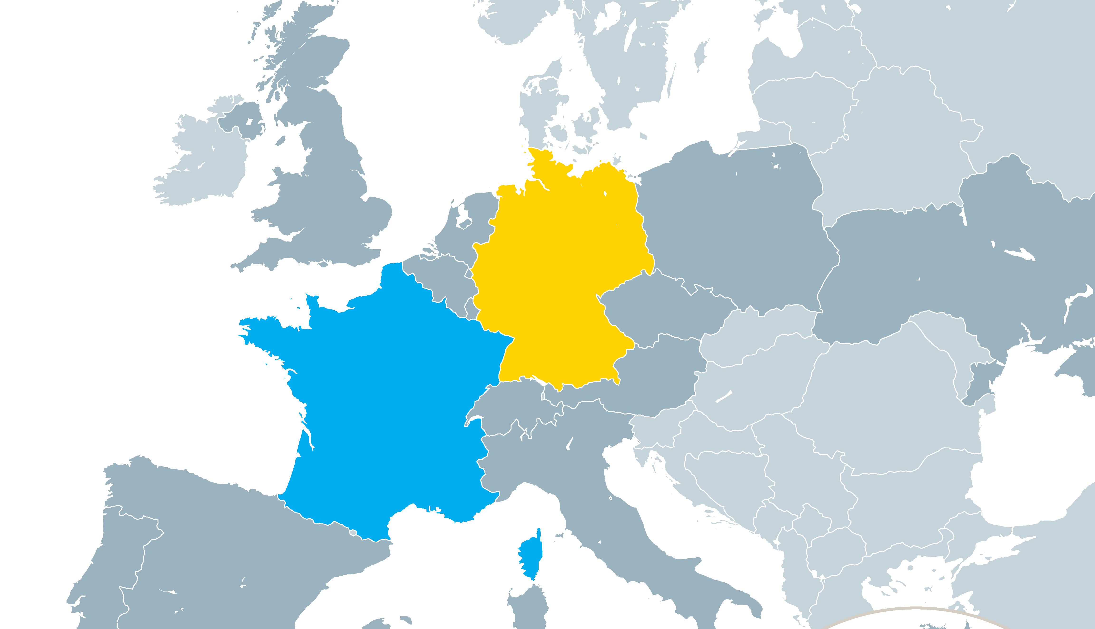
En résumé
Kurz zusammengefasst
    Die DFH ist ein Netzwerk von 210 Hochschulen.
    Le réseau de l’UFA est composé de 210 établissements.
    Ihr studiert gleichzeitig an einer deutschen und einer französischen Hochschule und erhaltet einen Doppelabschluss.
    L’UFA permet d’étudier simultanément dans un établissement allemand et un établissement français et d’obtenir un double diplôme.
    194 Studiengänge in 134 Partnerstädten unseres Netzwerks stehen euch zur Auswahl.
    Vous pouvez choisir parmi 194 cursus dans 134 villes partenaires de notre réseau.
    Die DFH unterstützt euren Auslandsaufenthalt mit 350 Euro pro Monat.
    L’UFA vous soutient pour votre séjour à l'étranger à hauteur de 350 euros par mois.
    Der Doppelabschluss ist euer Karrieresprungbrett.
    Le double diplôme représente un véritable tremplin professionnel.

Slide 18

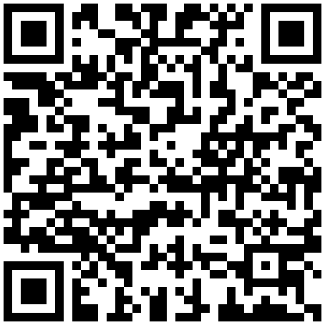
Comment candidater ?
Scannez simplement ce code QR pour accéder à notre guide des études interactif en ligne.
Vous y trouverez toutes les informations utiles sur votre candidature, le déroulement des études, leur contenu et, bien sûr, les bons interlocuteur*trices dans nos institutions partenaires.
Wie bewerbe ich mich?
Einfach diesen QR-Code einscannen und schon landet ihr in unserem interaktiven Online-Studienführer.
Dort findet ihr alle Informationen zu Bewerbung, Studienverlauf, Studieninhalten und natürlich auch die richtigen Ansprechpartner an unseren Partnerinstitutionen,.

Slide 19
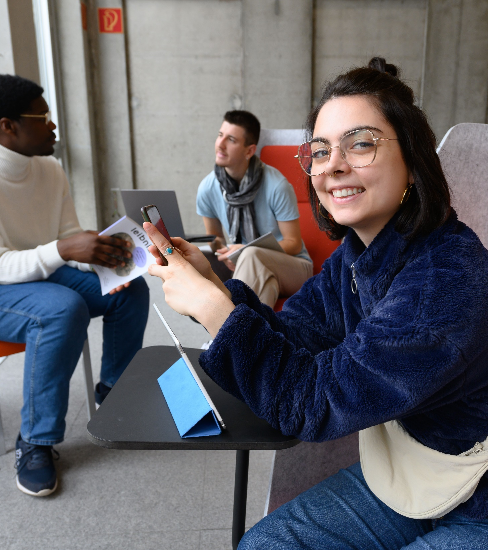
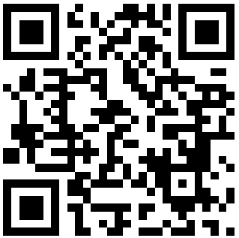
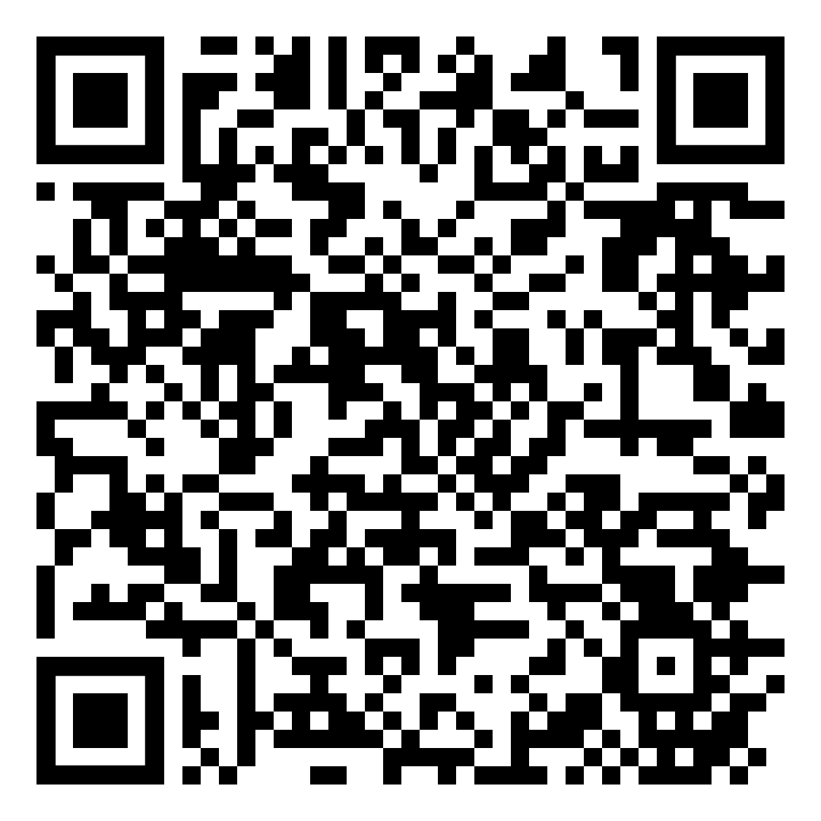
Pour plus d’informations et d’aperçus, suivez-nous sur
Für weitere Informationen
und Einblicke
folgt uns auf
Instagram LinkedIn

Slide 20
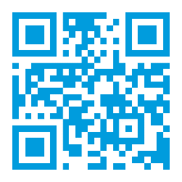

Université franco-allemande
Deutsch-Französische Hochschule
Villa Europa · Kohlweg 7 · 66123 Saarbrücken
Tel.: +49 681 93812 - 100
info@dfh-ufa.org
www.dfh-ufa.org
Merci de votre attention !
Vielen Dank für Eure Aufmerksamkeit!
Suivez-nous sur
Folgen Sie uns auf

